Slide 1
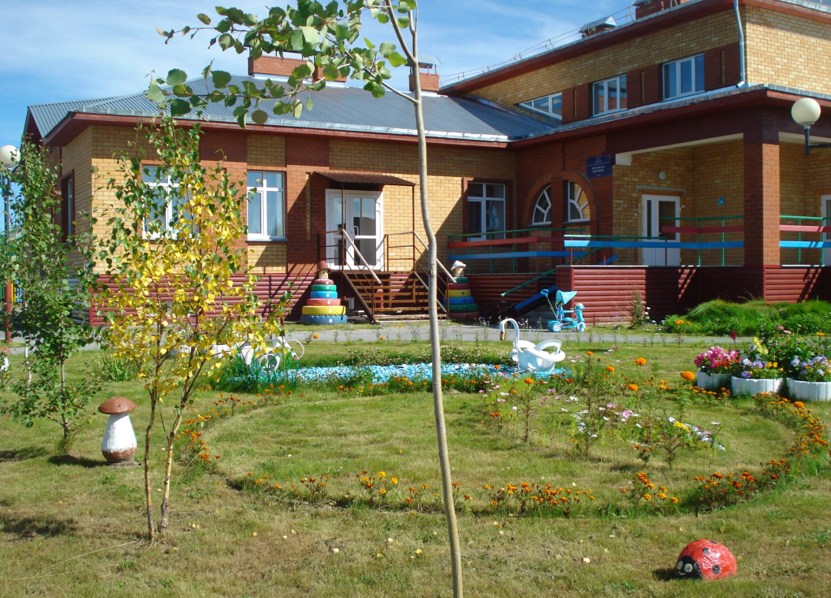
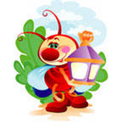
РФ ХМАО – Югра Комитет по образованию администрации Ханты – Мансийского района муниципальное казенное дошкольное образовательное учреждение
Ханты – Мансийского района «Детский сад «Светлячок» д. Шапша»
628508 Тюменская область, ХМАО - Югра,
Ханты - Мансийский район, д. Шапша, ул. Строителей, 8

Slide 2
Международный проект организации ОМЕП
Цель: Образование для устойчивого развития детей от 0 до 8 лет.
2 части проекта:
1 ч. – интервьюирование (опросы) детей c использованием рисунка (логотипа Конгресса ОМЕП), проводимое по определенному плану, и обобщение результатов;
2 ч. – реализация идей устойчивого развития на практике - в своем ближайшем окружении (в детском саду, на его территории, в школе, в микрорайоне города, дома и т.п.).

Slide 3
Особенность проекта по образованию для устойчивого развития – рассмотрение не только экологических проблем, но и некоторых социальных, экономических аспектов нашей повседневной жизни, проблемы сохранения разнообразия культур, соблюдения прав ребенка.
Принципы реализации проекта:
Уважение (соблюдение прав ребёнка).
Осознание многообразия культур, их взаимопроникновения и взаимодействия.
Переоценка системы ценностей.
Повторное многократное использование вещей (игрушек, мебели и пр.).
Экономия материалов и ресурсов.
Утилизация отходов.
Обеспечение доступа к экологически чистым природным ресурсам (вода), экологически чистым продуктам, сохранение чистоты окружающей среды.

Slide 4
Участники проекта: дети, родители, педагоги, общественность.
Этапы реализации проекта:
1. Подготовительный (декабрь 2010 - март 2011гг.)
- беседы с детьми;
- работа с родителями (сбор предложений по благоустройству территории);
- поиск спонсоров и деловых партнёров среди заинтересованных организаций, физических и юридических лиц
2. Реализация проекта (2011- 2013 гг.)
3. Подведение итогов (2013 г.)

Slide 5
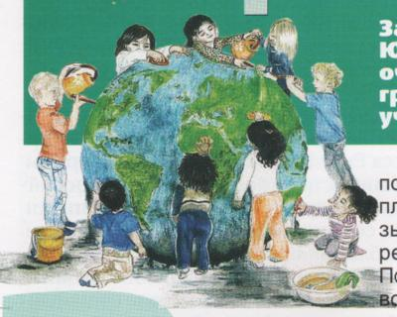
I часть. Интервьюирование (опрос) детей с использованием рисунка (логотипа Конгресса ОМЕП)
Я увидел там Землю. Земля круглая, синие моря. Лес, луга. Ведро, тазик с водой, тряпочка. Мальчик поливает Землю. У девочки в руках щётка, она чистит нашу Землю, море – его надо чистить, чтобы вода не загрязнялась. Она может загрязниться мусором.
У девочек в руках тряпочки. Они моют леса. Их надо мыть, чтобы они росли, дышали воздухом. У мальчика тряпочка, он чистит воду. Это суббота. Дети в субботу убираются. Земле нужно уборку, поливать лес, всегда чистить воду. В воде есть мусор, который разбросали люди.
Данил Василов, 6,3 г.
- Дети рассматривают планету. Они узнают мир, смотрят всякие земли. У девочки в руках щётка, у мальчика – лейка, в ведре – вода, тазик. Они моют планету. Не так уж чисто на Земле. Они помыли сверху, и вся грязь стекла вниз, её можно как-нибудь отчистить. Люди нечаянно замарали планету. Надо почистить. Детям жалко планету.
Не мусорить, чтобы наша планета была чистая. Я бы мог не рвать деревья, не лазить по деревьям, чтобы не ломались ветки. Я могу полить цветы, например, у себя на огороде. Можно в детском саду во дворе насыпать зерна, семечки, чтобы птицы кушали, не пугать птиц, когда они кушают. Можно сделать из песка замок, дворец, домик, можно из глины слепить, а потом украсить. Слепить принцессу.
Никита Бизин, 6,8 л.
- Тут Земля. Ребятишки покрасили Землю. Взяли краску зелёным и синим цветом. Покрасили, потому чтобы Земля походила. Они её поливают. Чтобы красиво было.
Наша Земля похожа на мяч.
Этот рисунок похож на нашу Землю.
Данил Павлов, 6,9

Slide 6
Дети смотрят планету Земля. Ведёрко и тазик с водой. Я вижу на картинке детей. Много. Они собрались мыть планету, чтобы она была красивая. Чтобы пыли не было. Чтобы она была чистая.
Оганян Карина, 6,3 г.
Дети разглядывают планету. Видят моря, траву, землю, деревья. Дети поливают, чистят, моют, чтобы было блестящее и красивое. Детям захотелось помыть. Нужно помыть, чтобы не было грязно.
Марина Александрова, 5,6 л.
Это наша Земля. Это – дети. Они красят Землю зелёным цветом и синим. У них получилась Земля. Потому что на Земле есть вода, она синего цвета, и растения: роза, ромашка. Есть ручей, мост. Ещё на Земле есть дом. На картинке я вижу ведёрко, тряпку, нужно, чтобы мыть. У девочки щётка. Она чистит Землю. У мальчика – лейка.
Вадим Пятков, 6,3 г.
Планета Земля. На ней дети играют. Они её моют, потому что она грязная. Когда они её помыли, она стала чистая. Есть грязь. Надо убрать грязь. Моя мама купит ракету, я вылечу и буду мыть планету Землю.
Федя Лавров, 6.3 г.
Планета Земля. Девочки, мальчики. У мальчика – лейка, у девочки тоже лейка. Они разукрашивают.
Лера Кузьмина, 5,8 л.

Slide 7
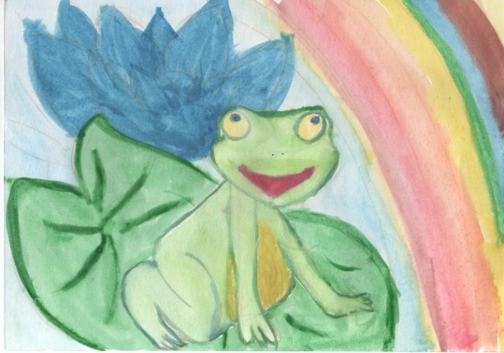
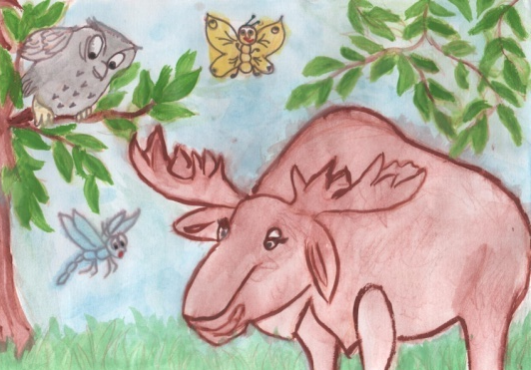
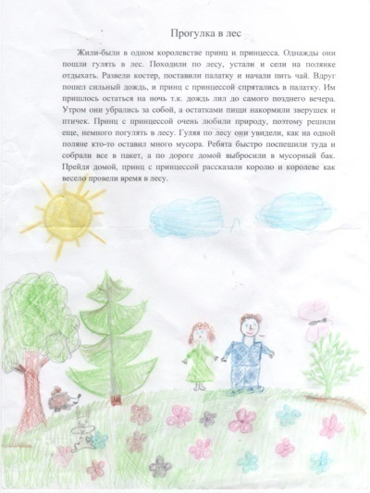
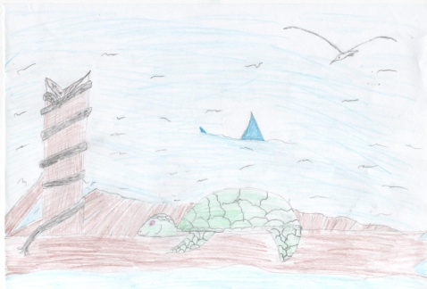
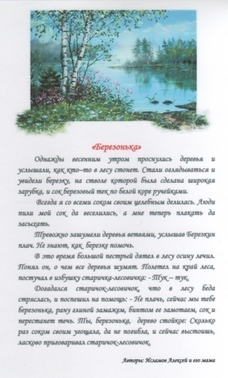
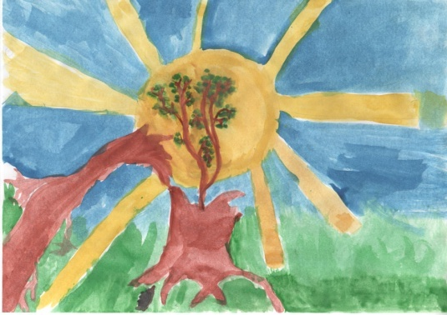
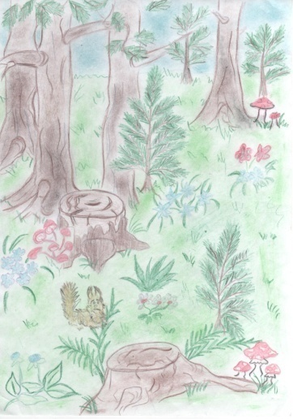
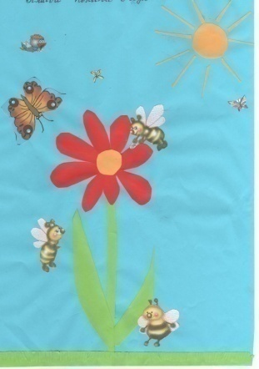
Козлова Алена, 5 л.
Александрова Марина, 5,7 л.
Гизбрехт Коля, 6,11 л.
Исламов Алексей, 3 г.
Куклин Дима, 4.10 л.
Пачганов Миша, 3,11 л.
Алиева Полина, 3, 3 л.

Slide 8
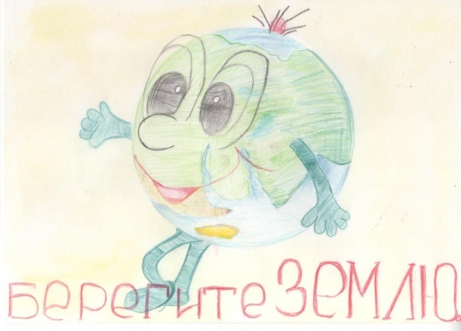
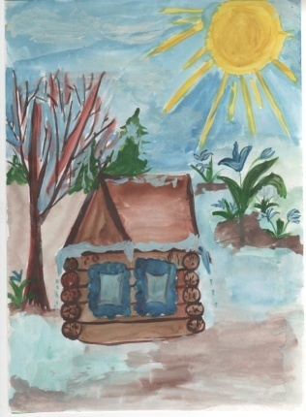
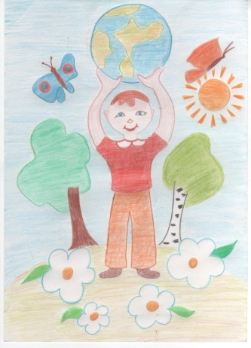
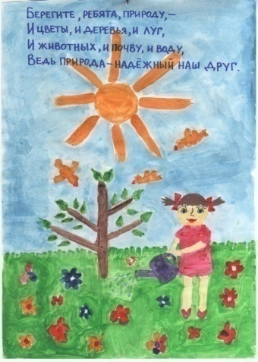
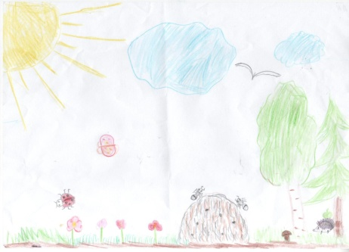
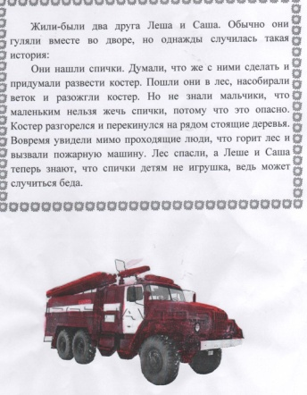
Исламов Алексей, 3 г.
Кузьмина Валерия, 5,10 л.
Хатина Кристина, 4,9 л.
Татриева Элина, 6,7 л.
Лавров Федор, 6,4 л.
Евстратова Катя, 5,4 л.
Наханьков Саша, 5,7 л.

Slide 9
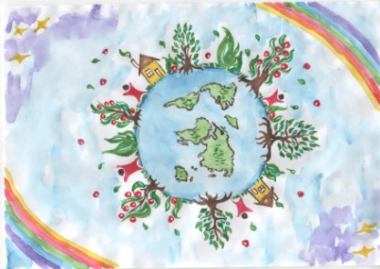
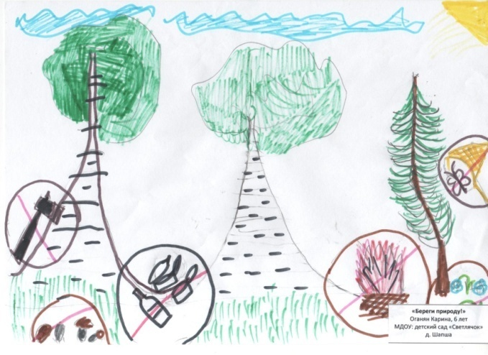
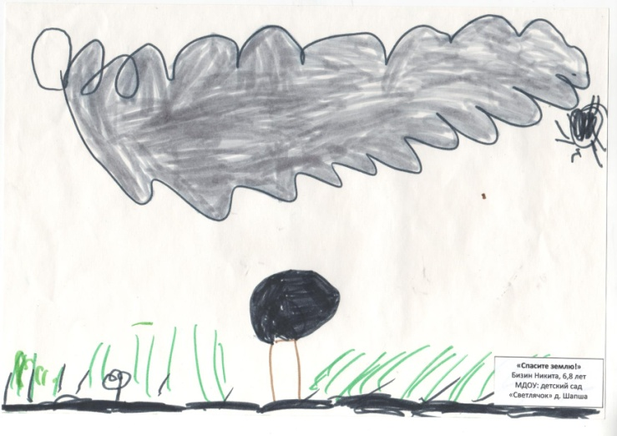
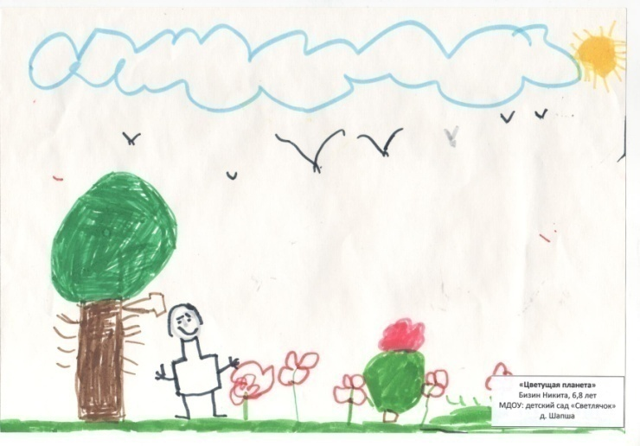
Оганян Карина, 6.3 л.
Пастухов Артем, 5,8 л.
Бизин Никита, 6.8 л.

Slide 10
II часть.
Реализация устойчивого развития на практике – в своем ближайшем окружении (в детском саду и на его территории).
Проект «Наш любимый «Светлячок»
Цель проекта:
Создание предметно - развивающей среды на территории детского сада.
Задачи:
Активизация взаимодействия родителей и ДОУ в вопросах
образования дошкольников;
Активизация совместной деятельности детей, родителей и сотрудников ДОУ по благоустройству территории детского сада;
Привлечение партнеров и спонсоров для реализации проекта.

Slide 11
Предложения и вопросы детей по теме проекта
«Нужно сделать человечков на заборе. ведра, бочку, крокодила, чтобы охранял всех. Сделать часы, и чтобы ящерка выходила из бочки»
Степа Пачганов, 6,2 л.
«Можно сделать домик красный, там будет жить человек. Посадить цветочки. Возле забора можно сделать озеро, на нем будут плавать лебеди и выкладывать яйца, там у них гнездо»
Попова Юля, 5,3 л.
«Мечтаю посадить розу, нарисовать дождик
на заборе»
Василов Данил, 6,3 л.
«Я хочу, чтобы там появился колодец, пруд квадратный, резиновые рыбки, живые цветы»
Пятков Вадим, 6,4 л.

Slide 12
«Я мечтаю, чтобы появилась лошадка деревянная»
Оганян Карина, 6,3 л.
«Я мечтаю, чтобы посадить ромашки, еще нужен колодец, чтобы чистую воду пить»
Гизбрехт Коля, 6,11 л.
«Я хочу, чтобы появилось озеро, там плавает лебедь. игрушка Вингс»
Кузьмина Валерия, 5, 10 л.
«Я хотела бы увидеть на территории кустики малинки, самолетик деревянный. Чтобы выросли деревья, мы их посадим сами»
Татриева Элина 6,7 л.
«Я нарисовала дом, кораблик, чтобы на нем ездили люди. Еще можно сделать кошку деревянную, ее назовем Пушок»
Рукан Кристина 5,10 л.

Slide 13
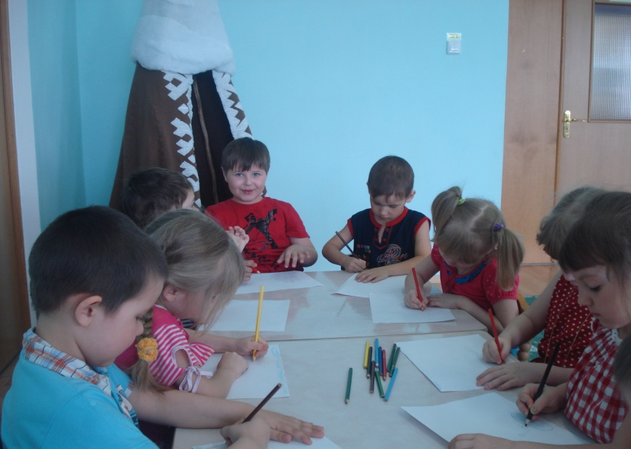
Воплотим наши мечты в рисунках!

Slide 14
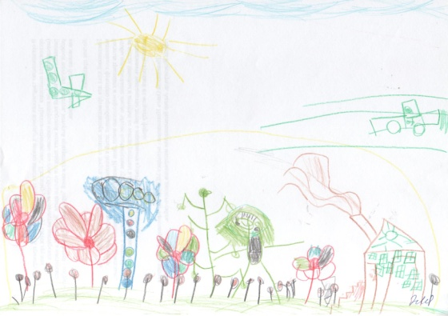
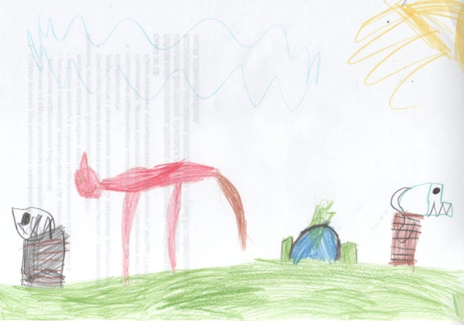
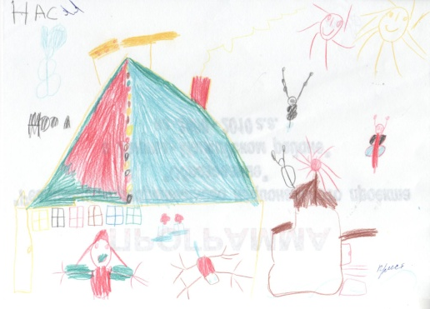
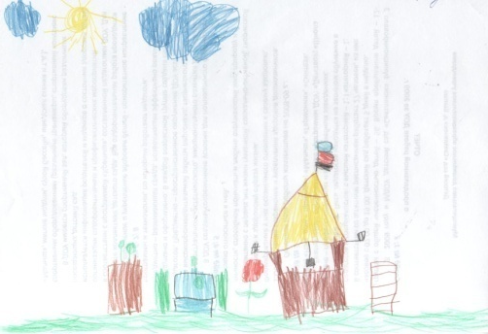
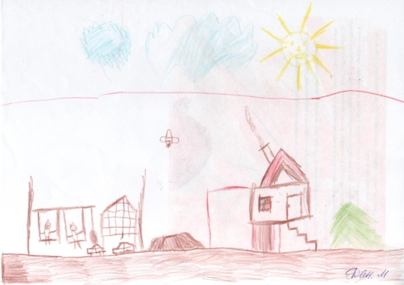
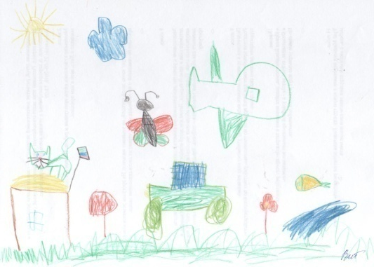
«Наш любимый «Светлячок» глазами детей
Татриева Элина, 6,7 л.
Рукан Кристина, 5,10 л.
Оганян Карина, 6.3 л.
Пятков Вадим, 6,4 г.
Марьясов Данил, 6,3 г.
Миронычев Виталик, 5,9 л.

Slide 15
Родительское собрание
«Воспитание любви к природе»
31.03.2011 г.
Родителям воспитанников была представлена выставка детских рисунков на тему проекта.
Г.Н.Бондаренко, педагог дополнительного образования, ознакомила родителей с содержанием Международного проекта организации ОМЕП. Предоставила результаты участия детей и родителей в 1 и 2 части проекта. Родители воспитанников предложили свои варианты и оказание посильной помощи
по благоустройству территории ДОУ.
Решение родительского собрания - продолжить работу в данном направлении.

Slide 16
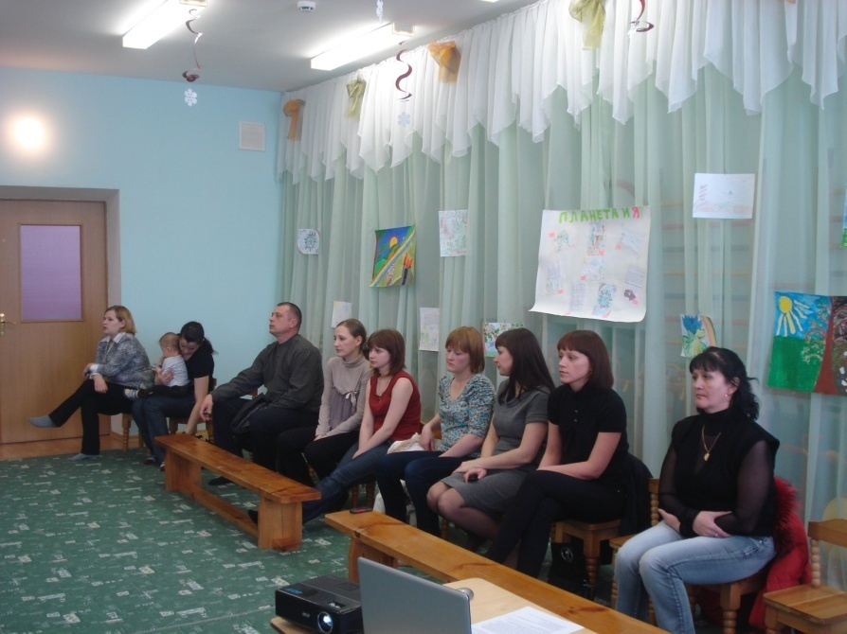
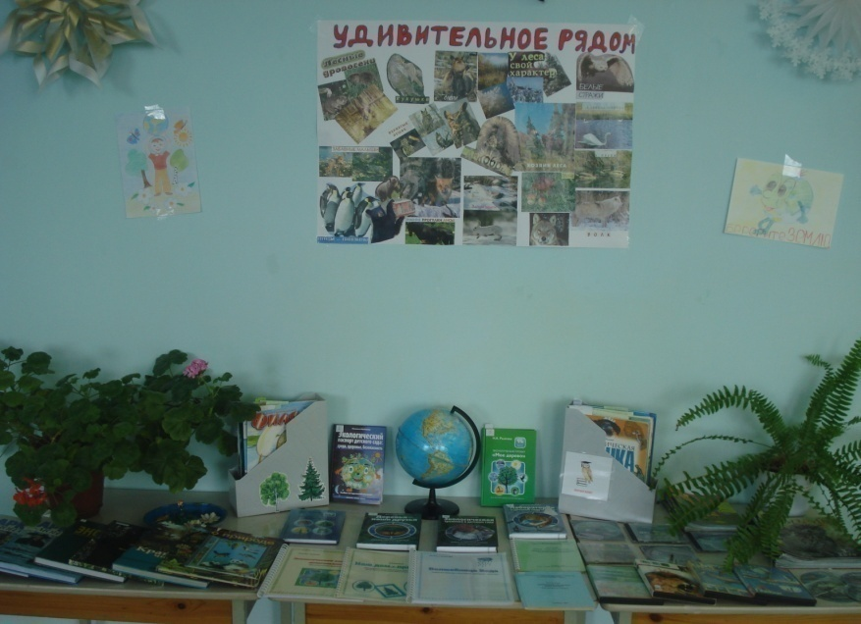

Slide 17
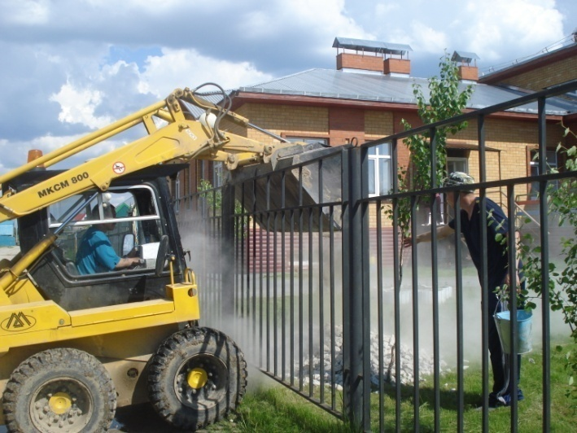
Так начиналось создание экологически чистого озера

Slide 18
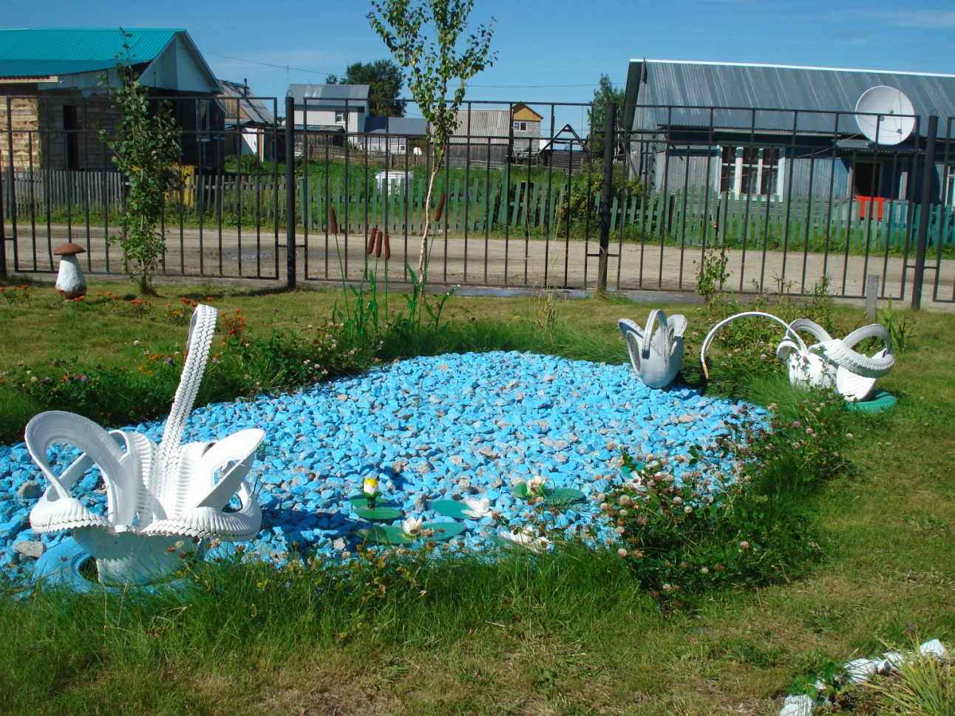
На озере поселилась пара лебедей и их детёныш. На берегу вырос камыш, а на глади озера расцвели белоснежные кувшинки.

Slide 19
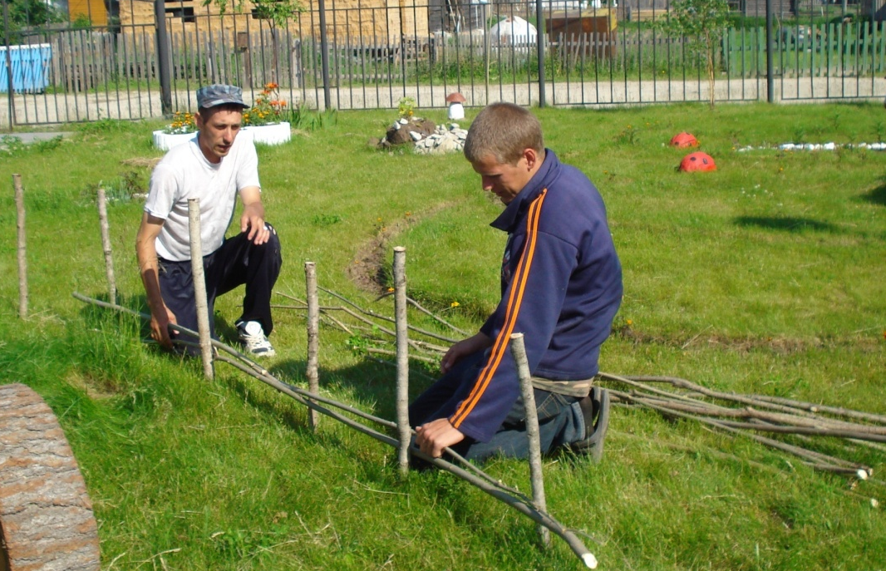
У доброго хозяина и веточки годятся!

Slide 20
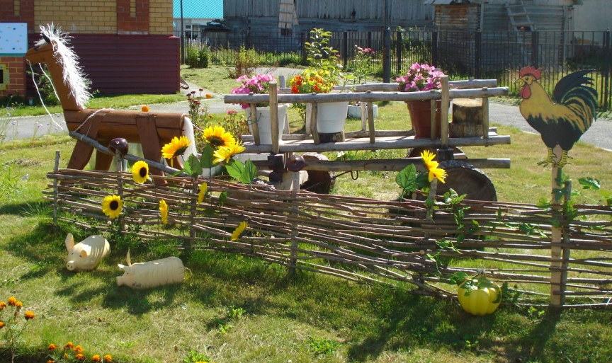
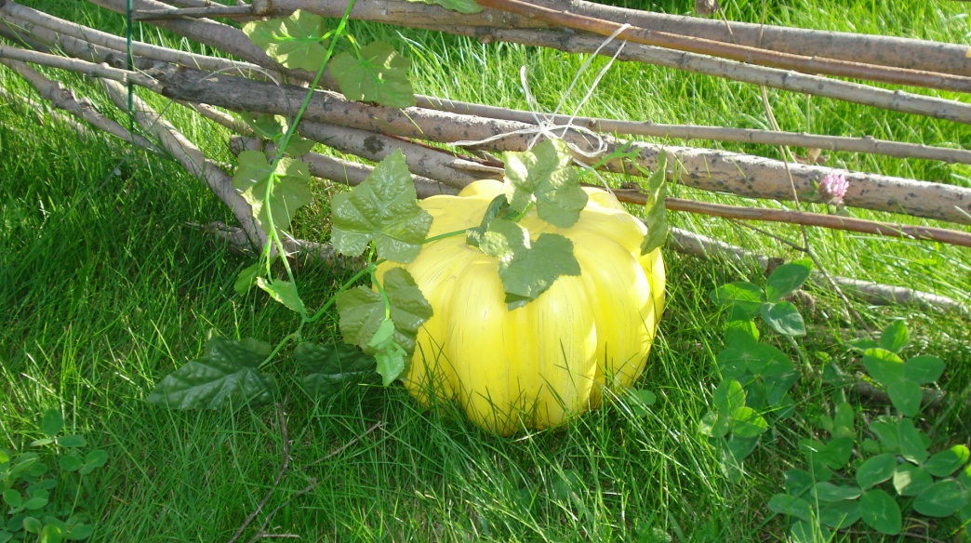
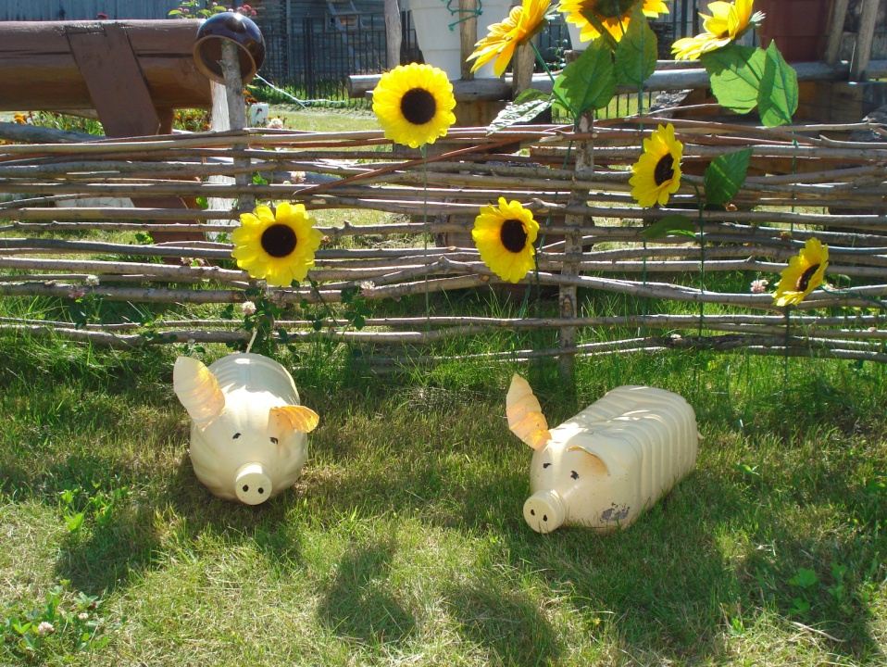
На участке появился настоящий плетень с цветущими подсолнухами. А на шесте - красавец петушок Петя голосисто встречает воспитанников детского сада.
Под плетнем выросла тыква
(плафон)
Дружные поросята Нуф-Нуф и Наф-Наф греются на солнышке (сделаны из пластиковых бутылок).

Slide 21
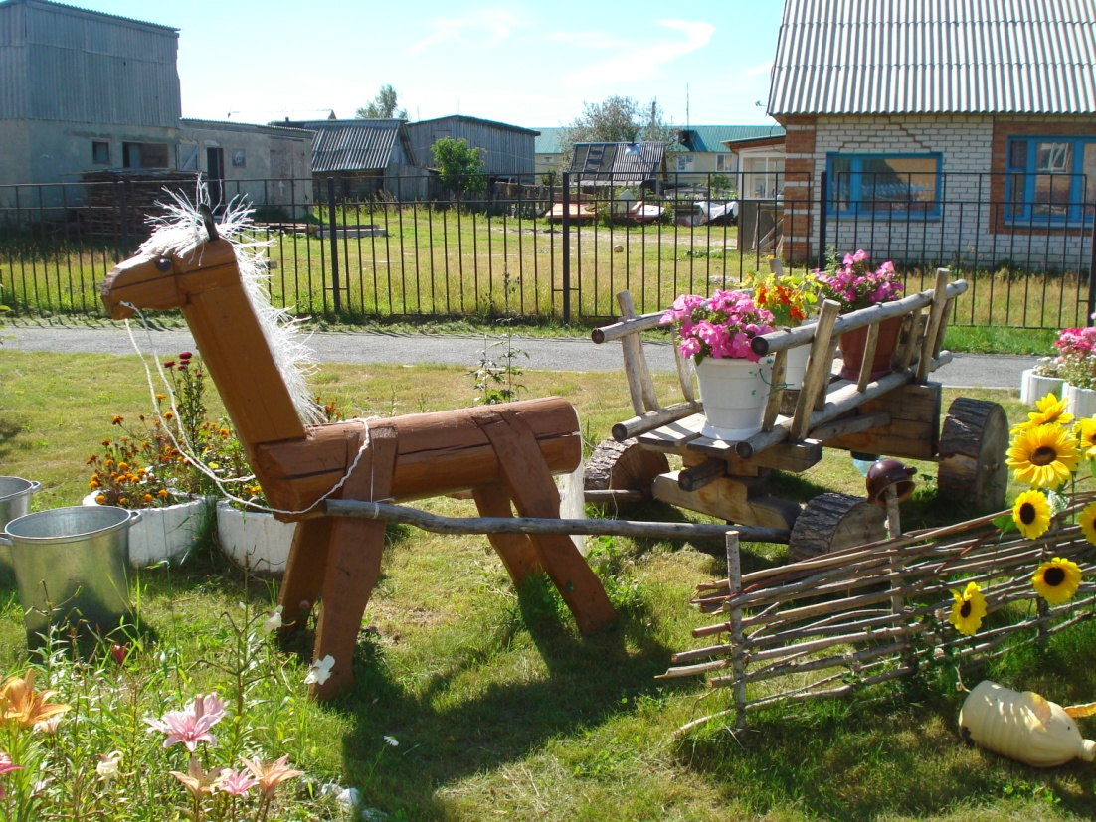
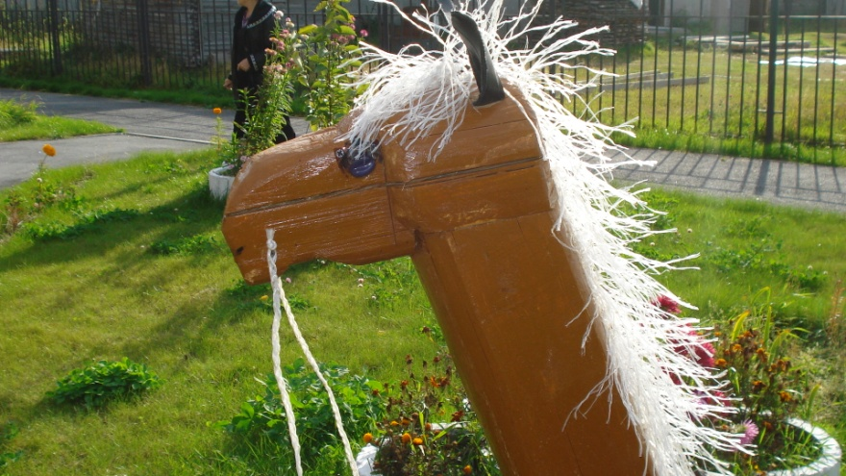
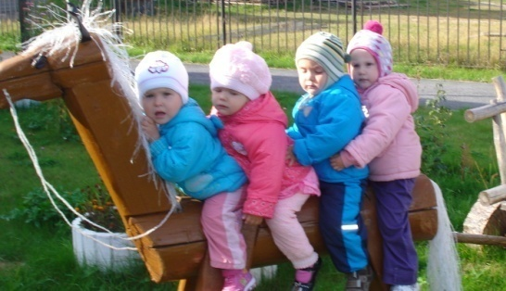
В сторонке мы видим деревенский дворик: лошадка Орлик с белоснежной гривой, который всегда готов покатать малышей

Slide 22
Акулина с вёдрами и коромыслом

Slide 23
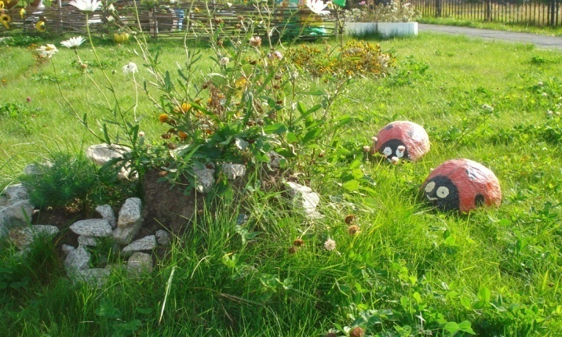
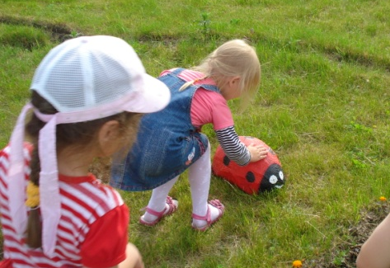
На зеленой лужайке - божьи коровки, которые направляются к альпийской горке

Slide 24
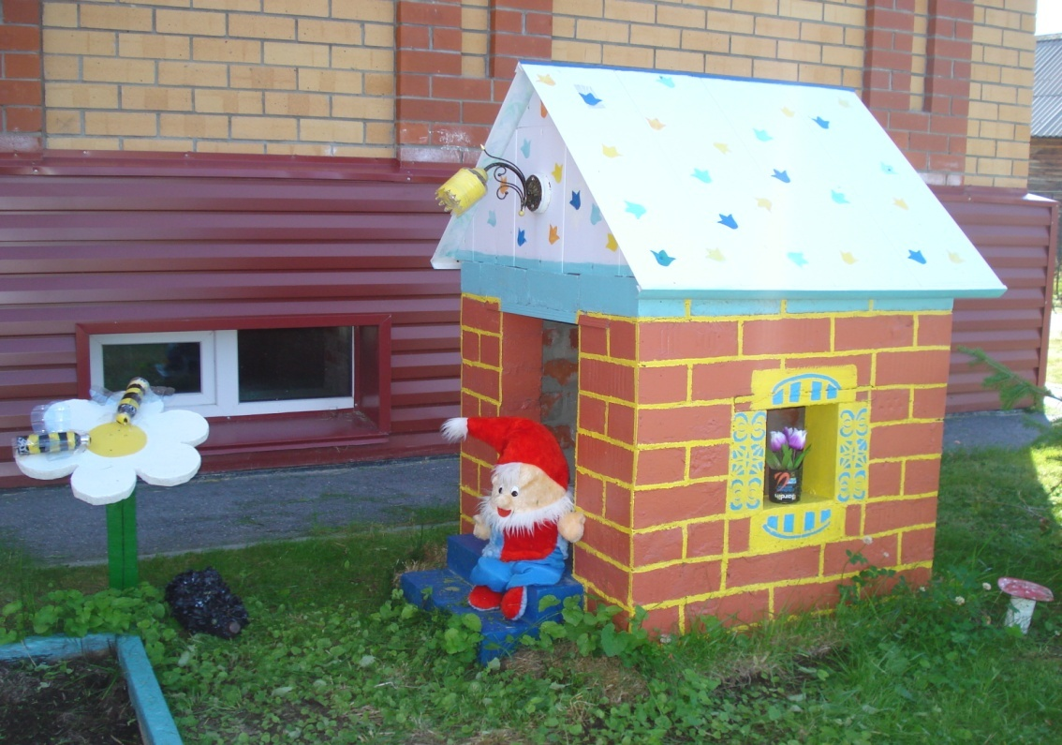
Дети с удовольствием приходят в гости к гномику, который живёт на лесной полянке в красивом волшебном домике (сделан из отходов кирпича). Рядом с домиком поселился ёжик, выросла большая ромашка – столик, на котором отдыхают пчелки – подружки (из пластиковых бутылок)

Slide 25
Для создания такой красивой предметно-развивающей среды использовались отходы: щебень, старые покрышки от колёс, отходы кирпича, пластиковые бутылки, старая древесина, игрушки, пакеты, и т.д.

Slide 26
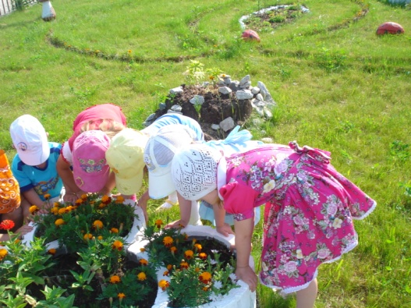
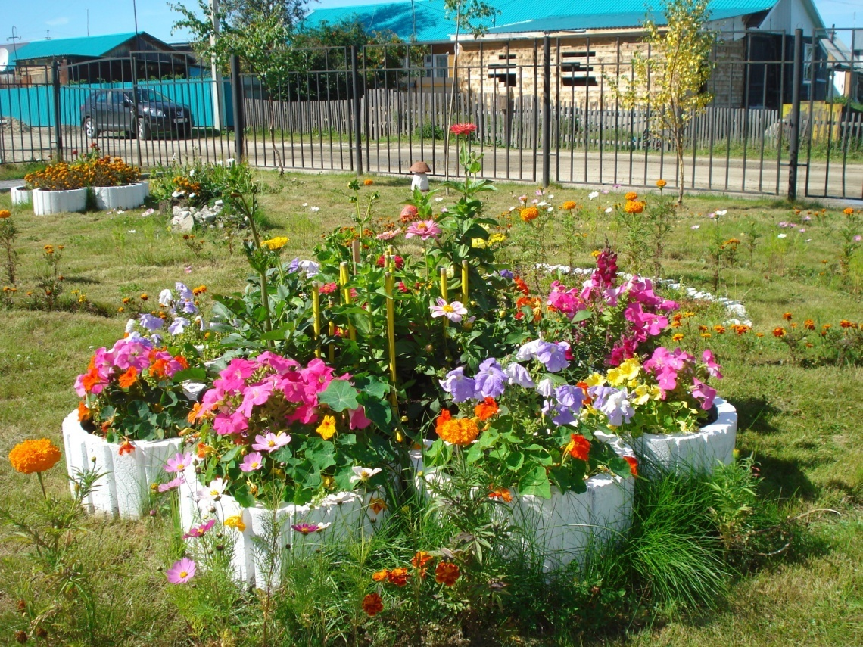
Наши ручки могут все,
И плетень разбирать, и цветочки сажать!

Slide 27
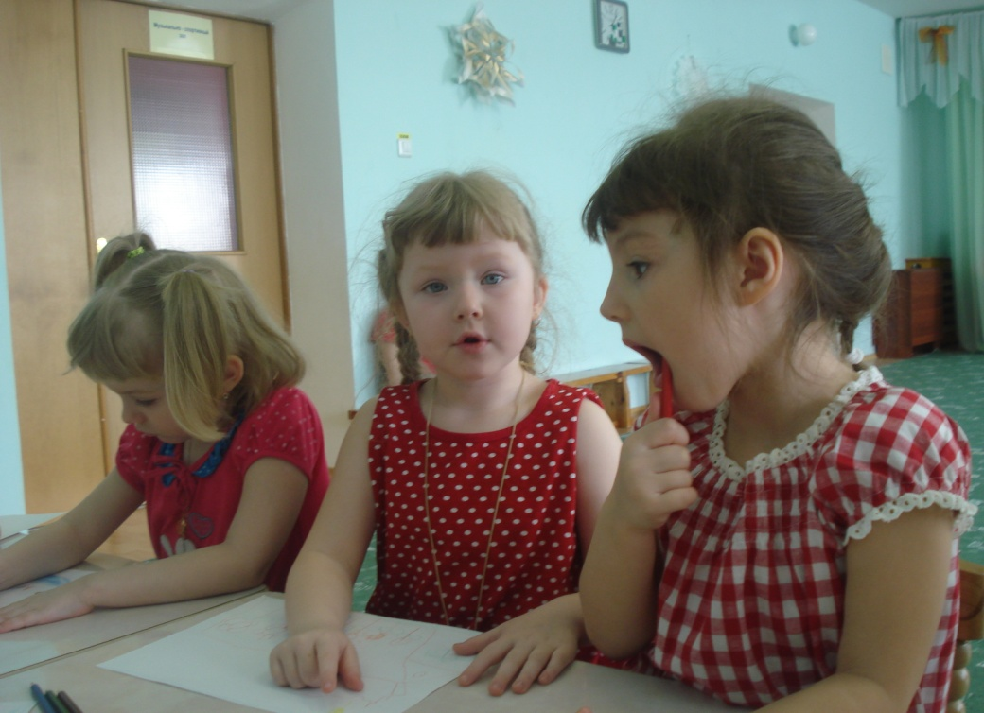
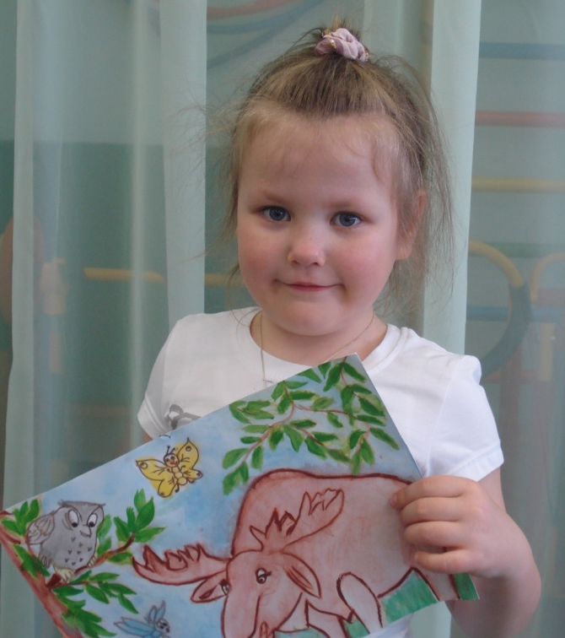
Что дает данный проект?
Дети являются активными участниками проекта. Им предоставляется возможность спорить, размышлять, высказывать свои идеи по оформлению территории детского сада, использованию старых вещей.

Slide 28
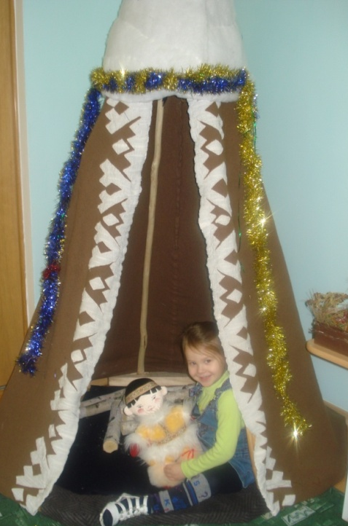
Осуществляется осознание многообразия культур, их взаимопроникновения и взаимодействия; реализация регионального компонента в условиях многонационального детского коллектива через знакомство дошкольников с особенностями традиционного природопользования малых народов.

Slide 29
Повторное использование вещей сокращает количество отходов, а, значит, загрязнение окружающей среды.
Старые эмалированные тазы стали оригинальными шляпками мухоморов
Часть неиспользованного бревна, легким движением топора «превращается» в грибок!
Покрышки от колес разных размеров идеально подходят для туловища клоунов в виде пирамидки,
а сломанные вазоны служат им летними панамами.
Зимой фигуры клоунов «превращаются»
в снеговиков

Slide 30
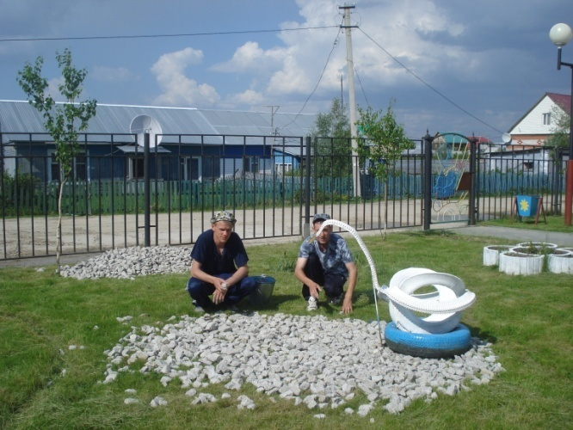
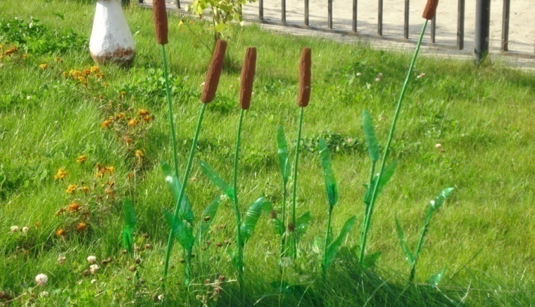
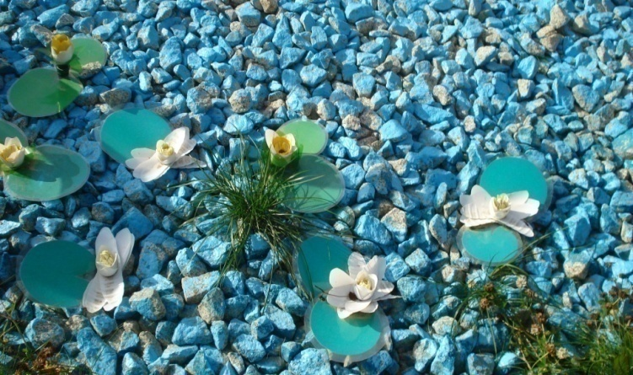
Использование пластиковых бутылок, разовой посуды, упаковочного материала

Slide 31
Из сухих стволов деревьев, найденных в лесу, получилась
интересная телега

Slide 32
Учит детей понимать и любить окружающий мир, природу и бережно относится к ним. Прогнозировать возможные последствия своих поступков.

Slide 33
Перспективы на 2012/13 уч.г.:
Создание метеорологической площадки;
Озеленение территории ДОУ;
Продолжение работы по созданию эколого – развивающей
среды (создание пасеки, деревянных скульптур из пней,
коряг и т.д.)

Slide 34
Д/с «Светлячок» 2-ой год подряд является победителем конкурса «Лучший двор» по сельскому поселению Шапша

Slide 35
Список литературы
1. Н.А.Рыжова Программа «Наш дом-природа», М.:ООО «КАРАПУЗ – ДИДАКТИКА», ТЦ «Сфера», 2006
2. Н.А.Рыжова Учебно-методические комплекты: «Лаборатория в детском саду и дома»,
Экологическая тропинка в детском саду», «Экологический паспорт детского сада»,
«Деревья - наши друзья», Экологический проект «Мое дерево», «Деревья: от Акации до Ясеня»+ DVD, М.:ООО «КАРАПУЗ – ДИДАКТИКА», ТЦ «Сфера», 2009
3. Н.А.Рыжова Пособия по экологическому образованию дошкольников: «Воздух-невидимка», «Волшебница вода»;
4. Н.А.Рыжова Методические рекомендации «Экологическое воспитание дошкольников»;
5. DVD видео: Н.А.Рыжова «Территория детского сада», «Путешествие по мини – музеям детского сада», «От коллекции – к музею» и др.
6. DVD видео «Природный парк ХМАО – Югры «Самаровский чугас»

